Slide 1
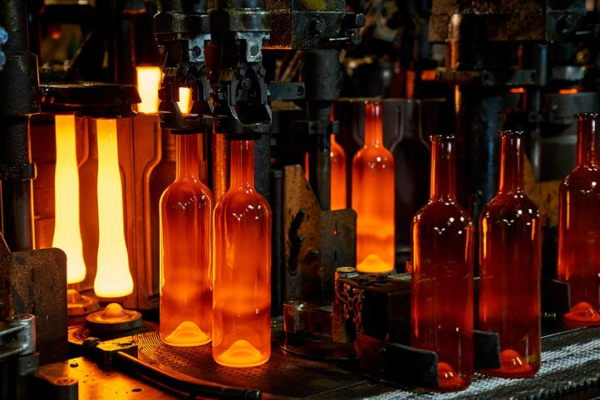

SKLO technologie výroby
Chemie a metodiky konzervování předmětů vyrobených z anorganických materiálů
Masarykova univerzita
Mgr. Romana Kozáková

Slide 2
Obsah přednášky
1. Materiálová podstata skla.
2. Základy výroby skla.
3. Sklářské suroviny používané v minulosti a dnes.
4. Základní techniky tvarování skla.
5. Základní techniky zušlechťování skla.
Sklo je krásné a čím víc o něm víte, tím víc vás fascinuje…

Slide 3
Co je to sklo
Sklo je amorfní látka
Postrádá pravidelné uspořádání atomů na větší vzdálenost
Vzniká obvykle ztuhnutím taveniny bez krystalizace
Pro představu je to tak tuhá kapalina, že už neteče a vypadá jako pevná látka

Slide 4
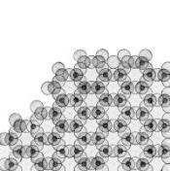
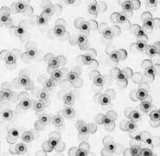
Amorfní struktura skla
Křemen SiO₂ SiO₂ sklo K₂O-SiO₂ sklo

Slide 5
Výrobní postup
Receptura (složení sklářského kmene)
Vážení či odměřování surovin, míchání
Tavení (20 – 1400 °C)
Čeření a homogenizace (dnes obvykle nad 1400°C)
Tvarování (700 – 1000°C)
Chlazení (550 - 20°C)
Zušlechťování skla

Slide 6
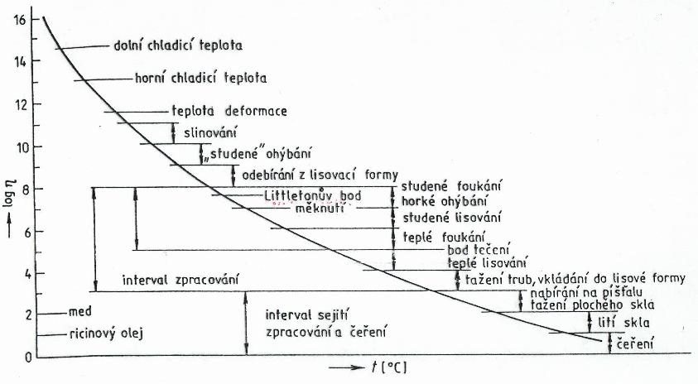

Slide 7
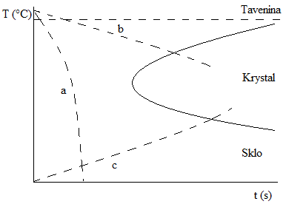
Vznik skla z taveniny
Dostatečně rychlé
zchlazení
Zabránění krystalizaci
Skelná transformace
při vzniku skla musí být křivka chladnutí taveniny (a) tak strmá, aby se vyhnula oblasti krystalické fáze
krystalizaci odpovídá křivka (b)
zpětné krystalizaci (odskelnění neboli devitrifikace) odpovídá křivka (c)
(k lokálním odskelnění může dojít i v hotovém skleněném výrobku, když chladnutí není dostatečně rychlé a rovnoměrné v celém objemu nebo při opětovném pomalém zahřívání)

Slide 8
Funkce základních složek
sklotvorný oxid - SiO₂
sklotvorný oxid + tavivo - PbO
taviva - Na₂O, K₂O
stabilizátor - CaO
barviva
čeřiva
další složky

Slide 9
Amorfní struktura skla
Křemen SiO₂ SiO₂ sklo K₂O-SiO₂ sklo

Slide 10
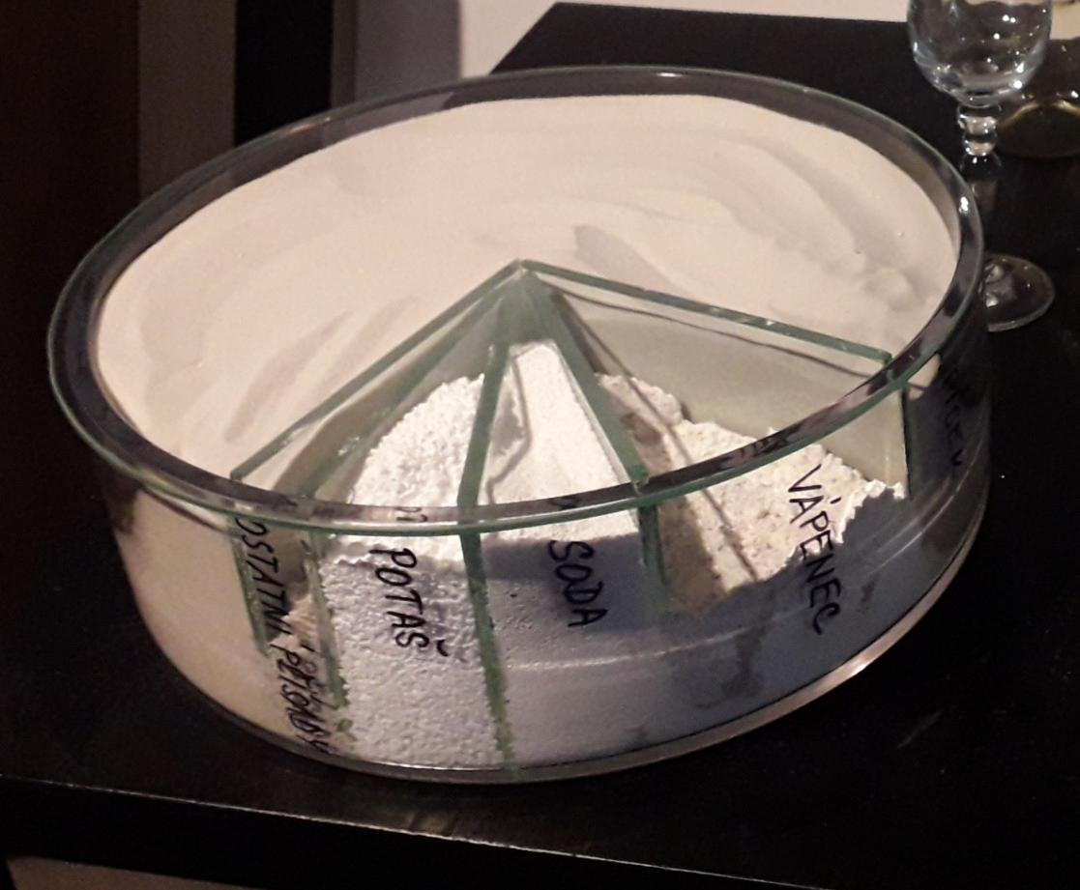
Suroviny – SiO₂
Písek
Křemen (kusy, valouny)
Velká spotřeba
Lokální zdroje

Slide 11
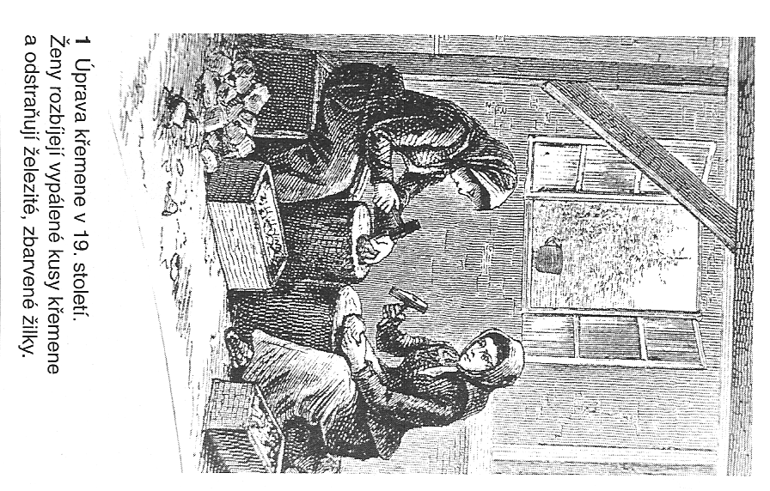
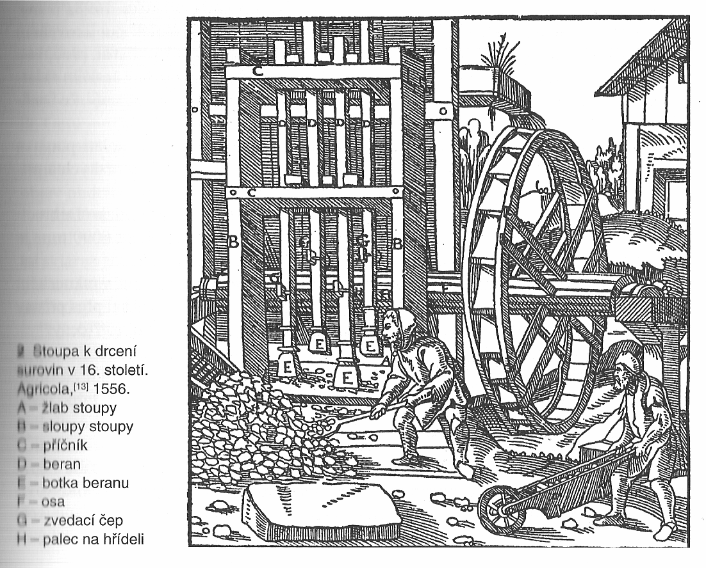
Úprava křemene ve středoevropském prostředí

Slide 12
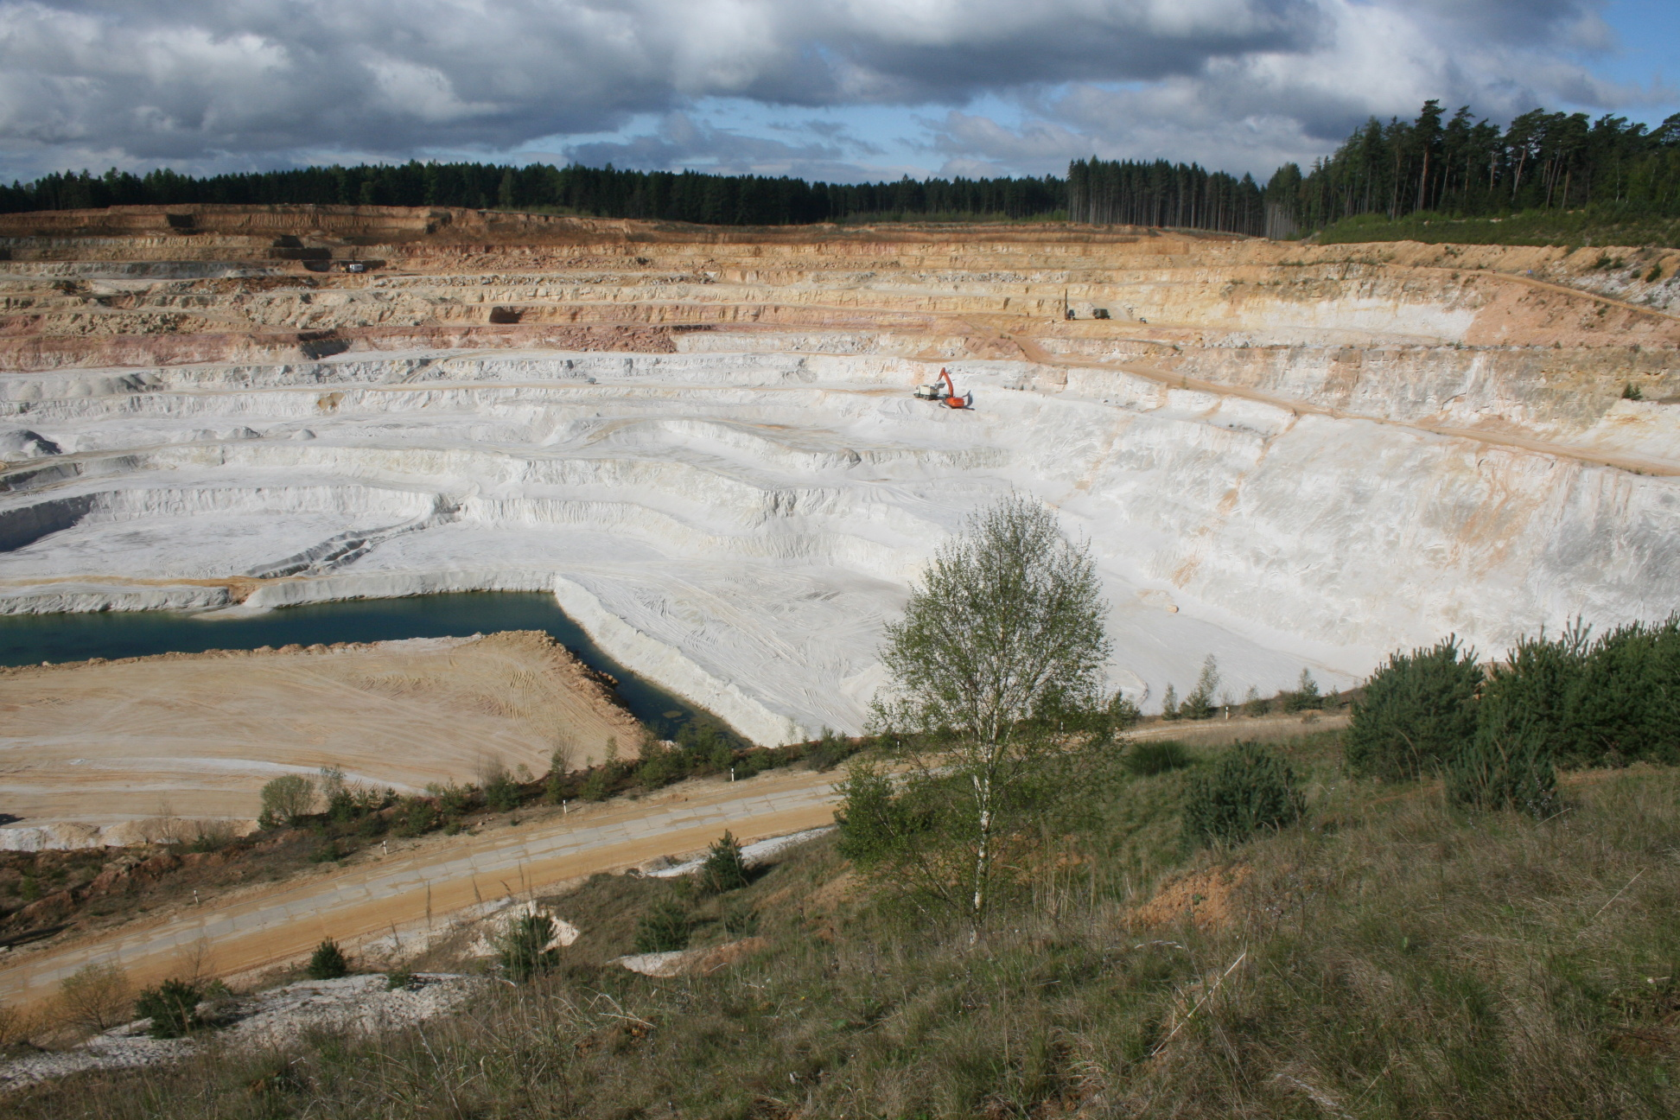
Lom sklářského písku Střeleč v Českém ráji
Pro představu velikosti - obdobné lomy se provozovaly v syrských těžebních oblastech již před naším letopočtem

Slide 13
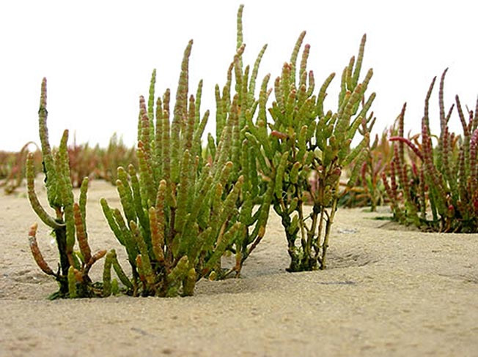
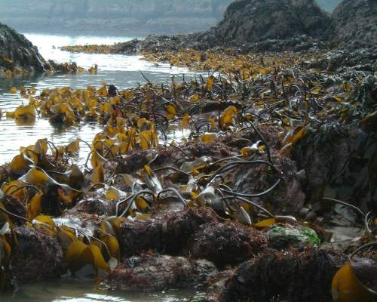
Suroviny – Na₂O
Popel halofilních rostlin (rod Salicornia, Laminaria a další) – různé historické názvy kelp,
Výrobní lokality na mořském pobřeží (např. okolo Středozemního moře)
Minerální soda (hornina natron =
Na₂CO₃ .10H₂O + příměsi NaHCO_{3 ,} NaCl)
Těžební lokality na místě vyschlých slaných jezer – dnešní Egypt, Sýrie, USA
Leblankova soda
Solvayova soda

Slide 14
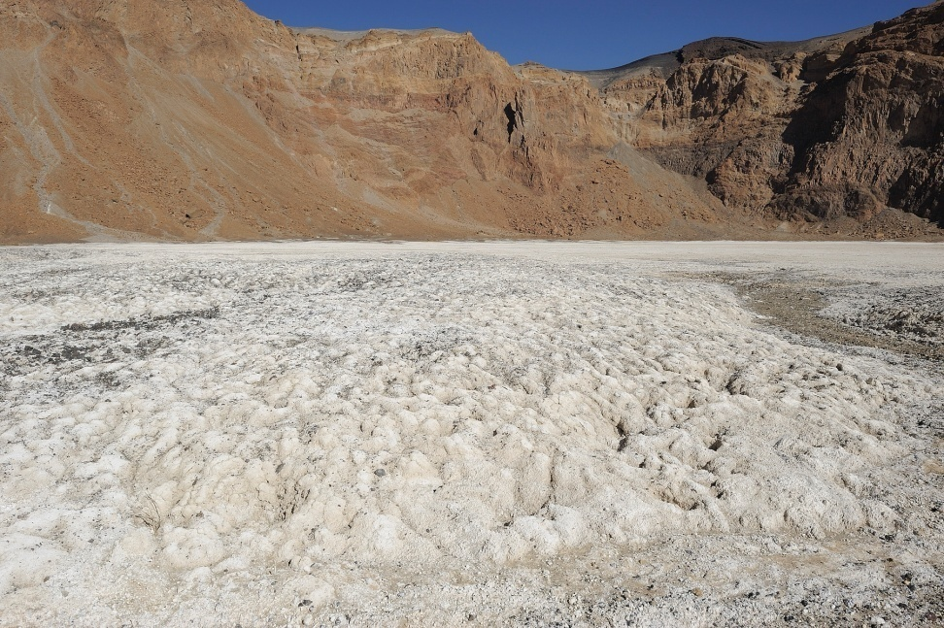
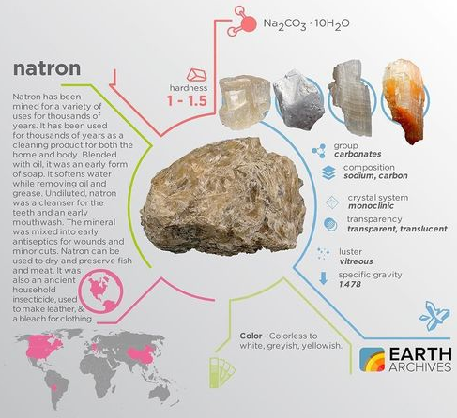
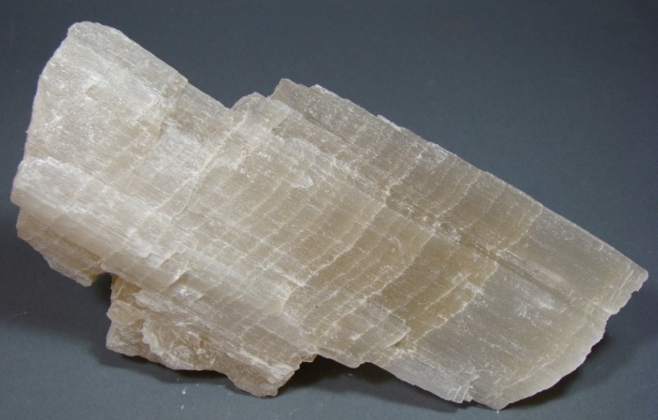
Natron

Slide 15
Průmyslová soda
Obrovská spotřeba pro různá průmyslová odvětví = jedna z prvních chemicky vyráběných surovin
Od roku 1791 (továrna 1829) do cca 20. let se pro výrobu sody využíval Le Blancův postup
Na chlorid sodný se působí koncentrovanou kyselinou sírovou za vzniku síranu sodného a kyseliny chlorovodíkové. Síran sodný se poté smísí s uhličitanem vápenatým (vápencem) a uhlím a taví se v peci.
Od r. 1861 dodnes se používá Solvayův proces
Postup spočívá v tvorbě poměrně málo rozpustného hydrogenuhličitanu sodného (NaHCO₃) reakcí hydrogenuhličitanu amonného a chloridu sodného ve vodném roztoku.
Novější provozy používají neutralizační proces
Uhličitan sodný se vyrábí neutralizací hydroxidu sodného (získané elektrolyticky NaCl) pomocí CO₂.
V oblastech s ložisky natronu/trony se vyrábí soda z těchto minerálních látek.

Slide 16

Suroviny – K₂O
Popel dřevin (nejčastěji buk a smrk)
Upravený popel dřevin - mnoho historických názvů – salajka, flus, potaš, draslo
Historická výroba = draslářství
Obrovská spotřeba dřeva na výrobu = devastace lesů
Dnes výroba absorpcí oxidu uhličitého v roztoku KOH

Slide 17
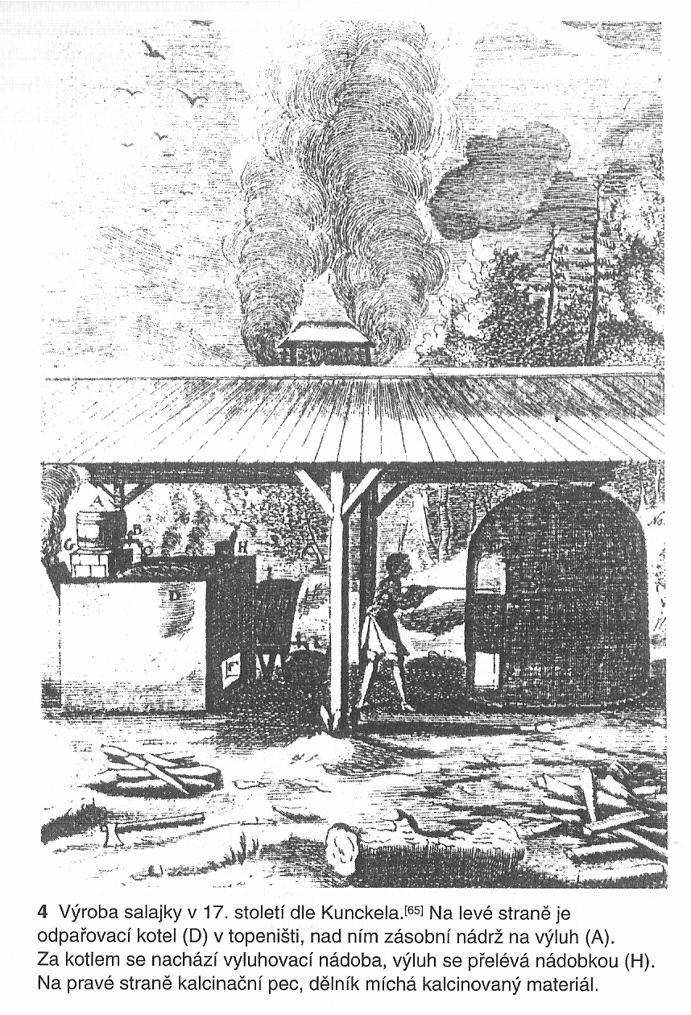
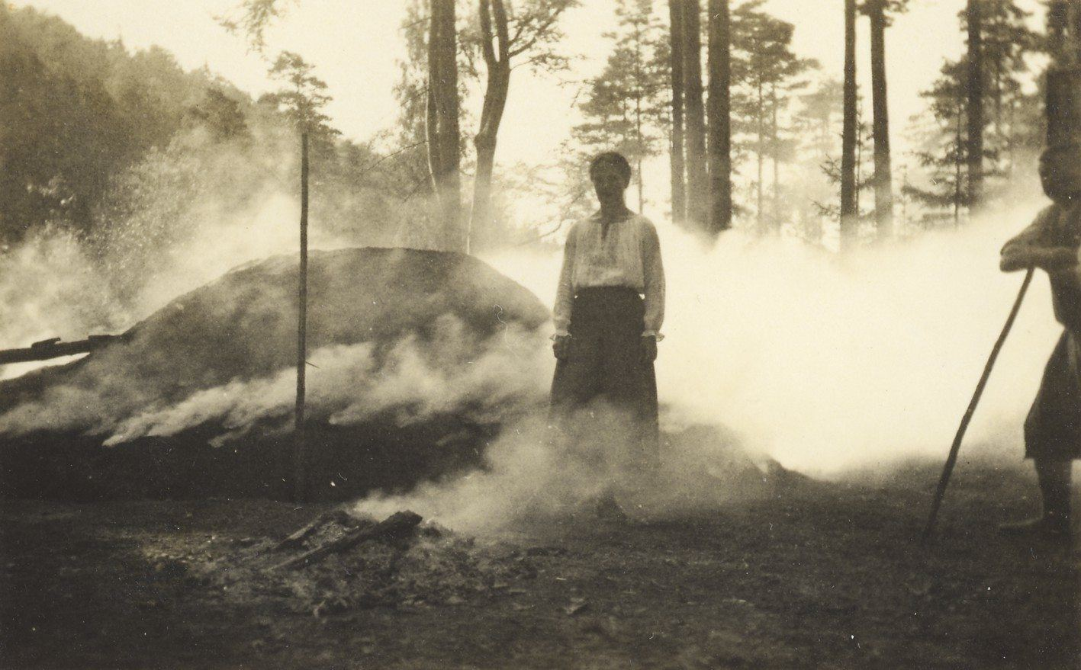
Pro představu:
Z 1000 kg dřeva se vyrobilo asi 1 až 1,3 kg salajky

Slide 18
Suroviny – CaO
vápenec (CaCO₃)
CaCO₃ jako součást popele rostlin
CaCO₃ jako součást některých sklářských písků – např. v Egyptě, tzv. mušlový písek s obsahem 8% CaO

Slide 19
Suroviny – PbO
Klejt (PbO) - vzniklý pálením surového olova
Minium (Pb₃O₄) - získané dalším žíháním PbO
Velmi často v pravěkých opaktních barevných sklech
Olovnatý křišťál

Slide 20
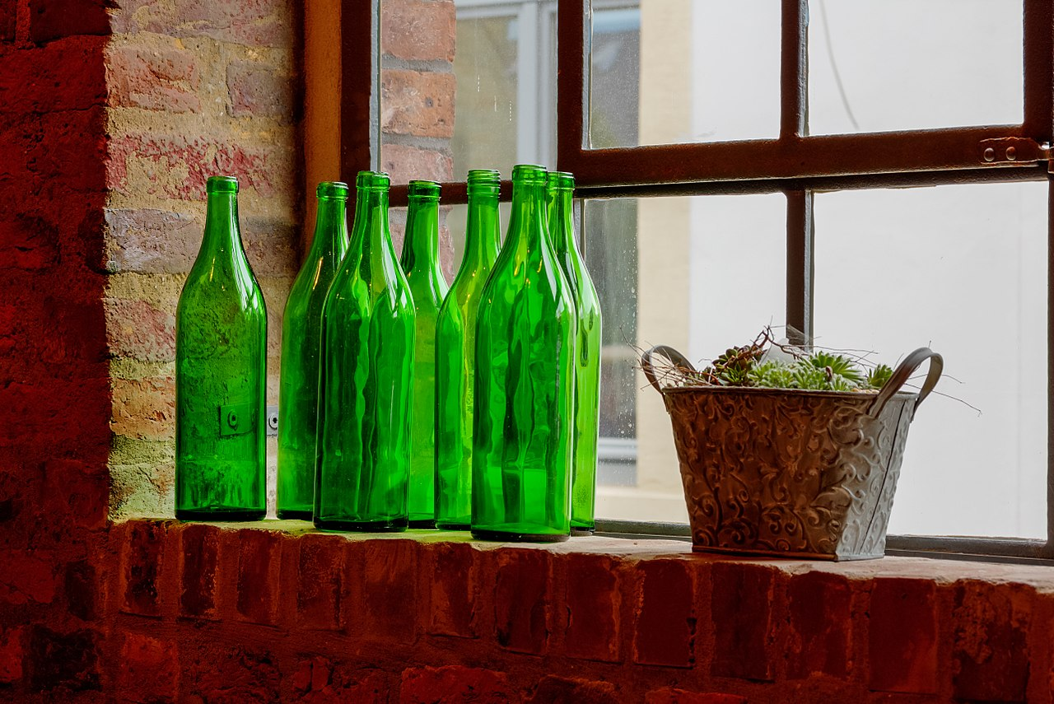
Dnešní sortiment

Slide 21
Křemenné sklo
Křemenné sklo vzniká tavením čistého křišťálu, nebo žilného křemene ve vakuu při teplotě kolem 2000 °C.
Nejčastěji se používá pro výrobu osvětlovacích výbojek a různých aparatur, průzorů do pecí.

Slide 22
Rozpustné (vodní sklo)
Vodní sklo je obchodní název tavenin alkalických křemičitanů, bez obsahu stabilizátorů.
Používalo se nebo se používá k impregnaci papírových tkanin, ke konzervaci vajec, jako plnivo do mýdel, k ochraně a sanaci přírodního kamene, ale zejména jako pojivo kyselinovzdorných tmelů, žáruvzdorných materiálů, nástřiků pro protipožární ochranu konstrukcí nebo geopolymerů.
Rozpustné vodou

Slide 23
Sodnovápenaté sklo
Vyrábí se tavením sklářského písku se sodou a vápencem. Používá se na výrobu plochého skla, lahví a sklenic a běžného stolního skla.

Slide 24
Draselnovápenaté sklo
Vyrábí se tavením sklářského písku s potaší a vápencem. Je tvrdší, hůře tavitelné, lesklé a stálé. Jedná se o tzv. křišťálové sklo, „český křišťál“. Je vhodné pro výrobu chemického a stolního skla. Dále se používá pro výrobky umělecké a dekorační.
Náhradou části potaše vzniká sklo sodnodraselnovápenaté, které je nejužívanější pro výrobu levného stolního skla.

Slide 25
Draselnoolovnaté sklo
Tento typ skla se připravuje tavením sklářského písku s potaší a oxidy olova. Sklo je měkké, má vysoký lesk a index lomu. Jedná se o tzv. olovnatý křišťál, proslulý např. v Anglii. Obsahuje-li sklo 24% oxidu olovnatého je nazýváno olovnatý křišťál.
Vybroušené a vyleštěné se používají pro broušené sklo, bižuterii a jako ověsy na lustry.
Vyrábí se i skla s obsahem oxidu olovnatého 30%. Jedná se např. o tyčinky pro figurky, bižuterii, vinuté perle.
Oxid olovnatý a oxid draselný jsou častou součástí skel optických.

Slide 26
Boritokřemičité sklo
Boritokřemičitá skla obsahují oxid boritý. Skla vykazují vysokou odolnost vůči chemické korozi a vůči teplotním změnám. Jejich použití zahrnuje komponenty pro chemické procesy, laboratorní zařízení, farmaceutické obaly, svítidla, varné nádobí atd.. Dále se boritokřemičité sklo používá k výrobě skleněného vlákna jak spřadatelného nekonečného vlákna (technické textilie, výztuhy), tak izolačního vlákna.

Slide 27
Speciální skla
Speciální skla zahrnují rozmanité, vysoce specializované hodnotné výrobky vyráběné v malém objemu, jejichž složení se výrazně mění podle požadovaných vlastností konečného výrobku.
Některé aplikace jsou:optická skla, skla pro elektrotechnologii a elektrotechniku, obrazovky, výrobky z taveného křemene, sklokeramika a glazury.

Slide 28
Základní typy historických skel
Sodná: Na₂O – CaO – SiO₂
Draselná: K₂O – CaO – SiO₂
Smíšená: Na₂O – K₂O – CaO – SiO₂
Olovnatá: K₂O – CaO – PbO – SiO₂

Slide 29
Chemické složení skla a jeho význam pro interpretaci historických skel
Určují vstupní suroviny
Suroviny se odvíjejí od zdrojových možností
V minulosti pouze přírodní suroviny a upravené přírodní suroviny s typickými příměsemi
Místní zdroje = určování provenience
Dálkový obchod se surovinami není prokázán až do 19. století.
Technologicky je složitější vozit suroviny než surové sklo k další tavbě.

Slide 30
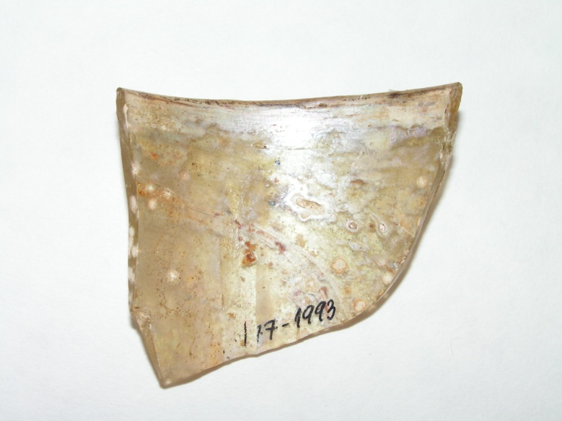
Příklad složení historických skel
Sklárna Moldava, Krušné hory (hmot.%)
Na2O | 0.06
K2O | 16.95
MgO | 3.98
CaO | 14.56
MnO | 3.58
Al2O3 | 1.50
Fe2O3 | 0.41
SiO2 | 57.52
P2O5 | 1.42
Receptura
Interpretace
Výluh | 22
Popel-L | 35
Písek | 43
Suma | 100
Složení typické pro oblast stř. Evropy, v období vrcholného středověku (cca 1400-4150). V porovnání s nálezovými okolnostmi a typologií se jedná se o výrobek domácích skláren.

Slide 31
Typická složení pro určité provenience a datace
Uvedená rámcová složení jsou vždy ta nejtypičtější pro danou oblast, pro bližší interpretaci skla je nutné vyhodnotit dostupné analogie a archeologické podklady – stratigrafii lokality, typologii skel, další nálezy atd.
Pravěk
popelové sklo do cca 8. st. př. n. l.
Starověk – Přední východ (vč. Černomoří)
Na popelové sklo
Starověk – Egypt
Na natronové sklo
Antický svět (Řecko, Řím a jeho provincie, vč. Evropských Keltů)
Na natronové sklo, velmi čisté

Slide 32
Typická složení pro určité provenience a datace
Středověk – Islámský svět (vč. Španělska a Benátek – vliv Konstantinopole)
Na popelové sklo
Středověk – zaalpská Evropa
K popelové sklo, vyšší podíl taviv
Novověk – Středomoří
Různé dle oblasti, velký mix Na-K
Novověk – zaalpská Evropa
K popelové sklo, nižší podíl taviv, užití salajky místo popela, později sklo křídové („český křišťál“)

Slide 33
Výroba
Primární tavba x sekundární tavba
Ruční
Strojní

Slide 34
Primární tavba
Ze sklářského kmene (směsi sypkých surovin) vzniká sklo
Může se rovnou tvarovat nebo se distribuuje
Velké provozy – v minulosti i dnes
Obchod se surovým sklem doložen již ve starověku

Slide 35
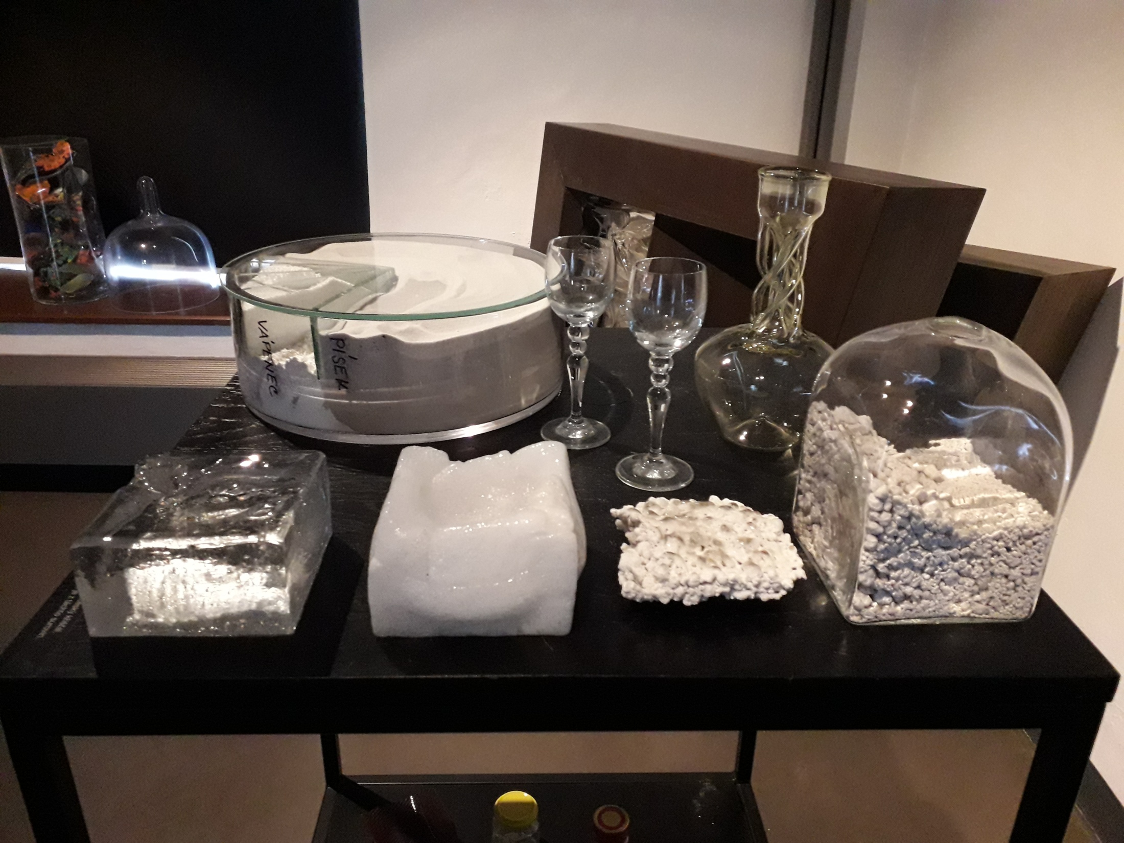

Slide 36
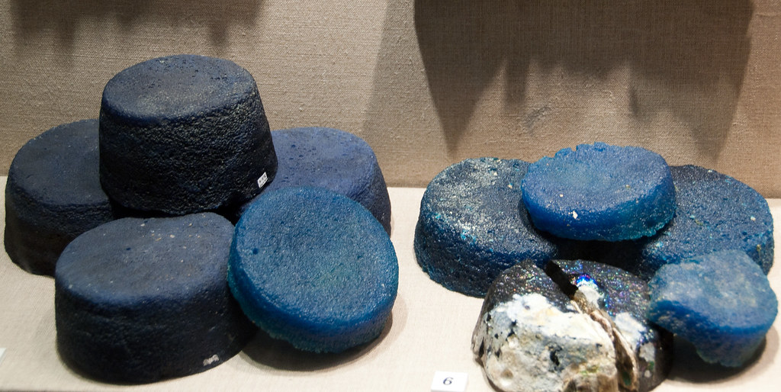
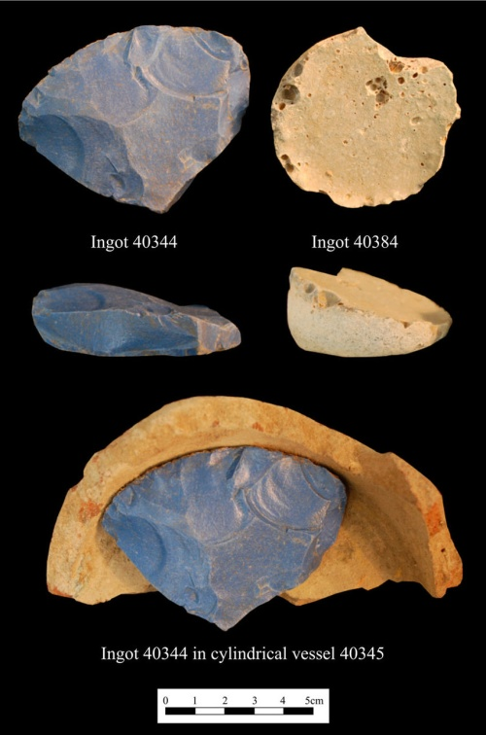
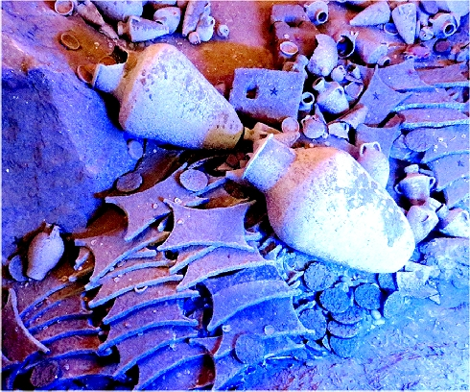
Skleněné ingoty
Příklady archeologických nálezů tzv. ingotů – surového skla a kovů určených pro obchod a lokální zpracování
Nálezy z vraků obchodních lodí z naleziště Al-Amarna a Uluburun , 14. st. př. n. l.
Měděné ingoty

Slide 37
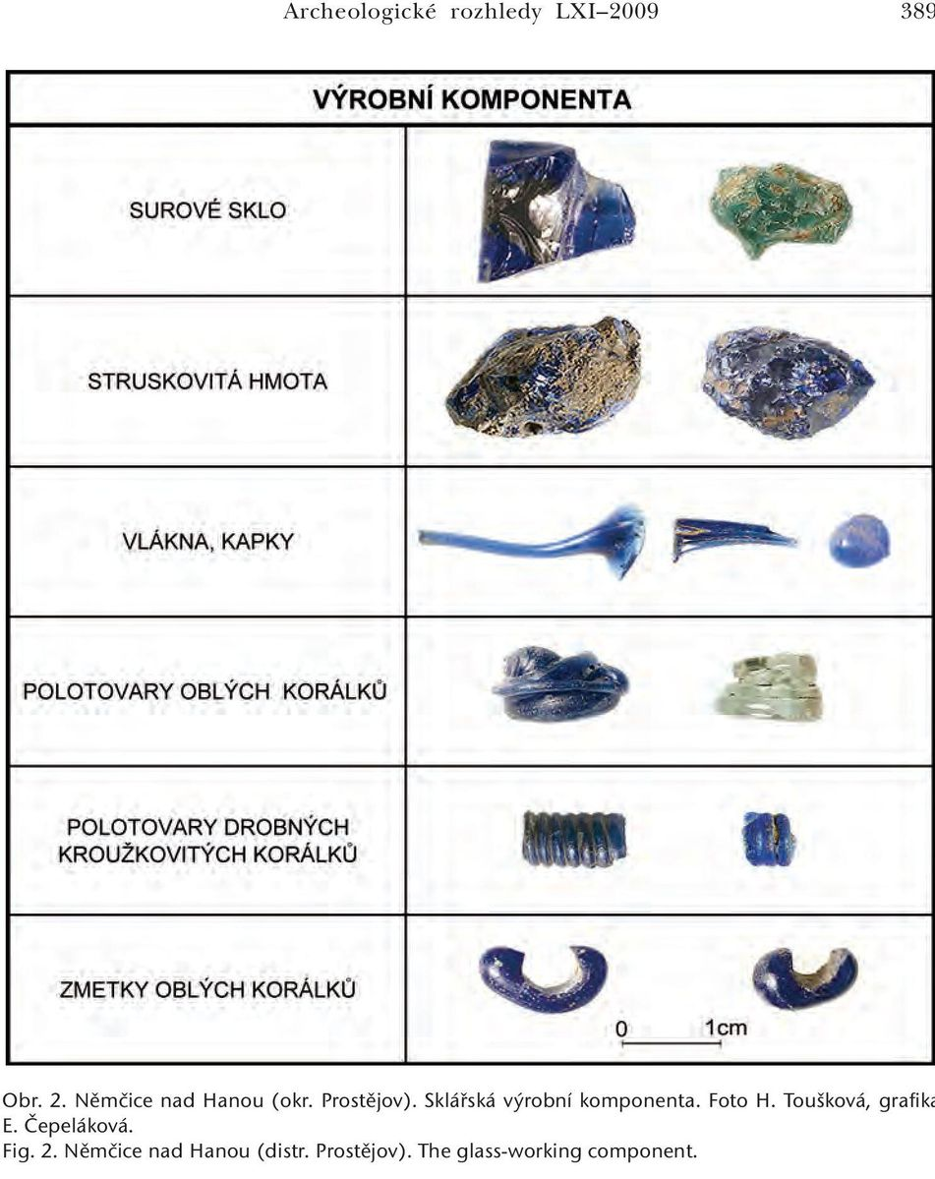
Sekundární tavba
Utavené sklo se znovu roztaví a vytvaruje se výrobek
Recyklace
Přísady
Pravděpodobně nejrozšířenější v době antické civilizace

Slide 38
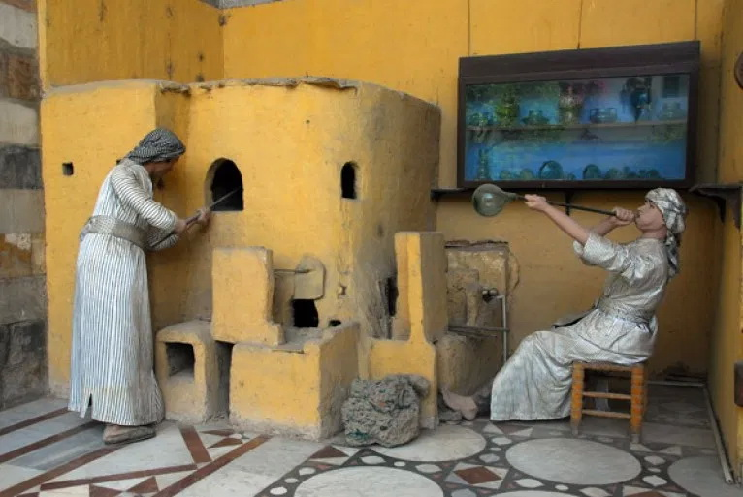
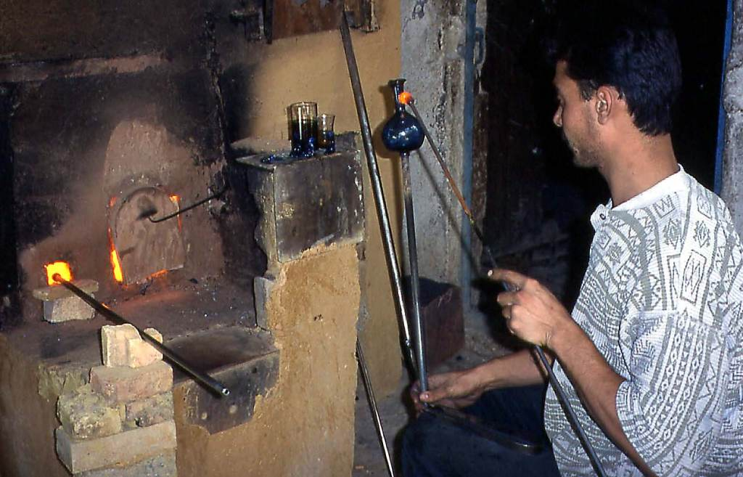
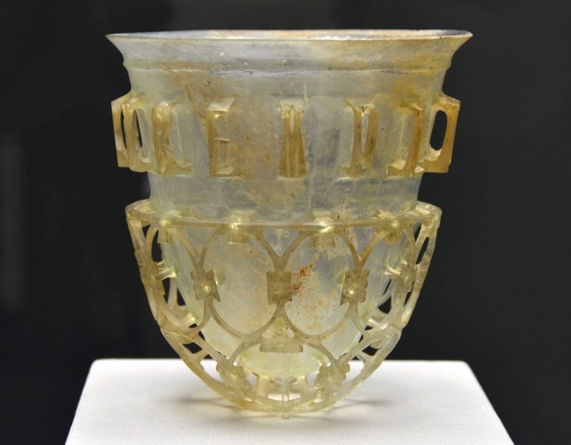

Slide 39
Techniky tvarování - ruční
Techniky historické
Dodnes v malých provozech
Běžné techniky:
  Tvarování na jádro
  Spékání – slinování – fusing
  Lití
  Foukání volné
  Foukání do forem
  Volné tvarování

Slide 40
Příklady ruční výroby
Klasická hutní výroba:
Příklad autentického prostředí Předního východu (změna od vynálezu píšťaly žádná)
https://youtu.be/hrvJ3vVmI70
Příklad výroby v Polsku (změny jsou viditelné, ale podstata výroby stejná)
https://www.youtube.com/watch?v=Q3fIK14D3iI

Slide 41
Techniky tvarování - strojní
Od poloviny 19. století
Velké provozy
Běžné techniky:
  lisování (obalové a užitkové sklo)
  lisofoukání (lahvové sklo)
  tažení (ploché sklo, vlákna, tyče, trubice)
  lití (ploché sklo, balotina)
  výroba bižuterních komponentů (korálky, náhražky kamenů)

Slide 42
Příklady strojní výroby
Ploché sklo plavením:
https://www.youtube.com/watch?v=JMGkbrETU8M
Ploché sklo katedrální (pro srovnání):
https://www.youtube.com/watch?v=S6hNFuaV7ro
Lisofoukací způsob, bohužel bez komentáře:
https://www.youtube.com/watch?v=A_M8WBJMcM0

Slide 43
Zušlechťování skla
Techniky úpravy povrchu a zdobení po ukončení horkého procesu
Běžné techniky:
  Malování, zlacení, potisk
  Zrcadla
  Leptání, chemické leštění
  Pískování
  Broušení, rytí, leštění
  Nanášení moderních tenkých vrstev (naprašování, napařování, sol-gel)

Slide 44
Příklady zušlechťování
Zušlechťování plochého skla: https://www.youtube.com/watch?v=UBrjRB_X0I8
https://www.youtube.com/watch?v=u03S1Nmslw4
Různé typy zušlechtění, dlouhé, ale dobré a české video:
https://www.youtube.com/watch?v=gRmJeITh_r4

Slide 45
Literatura
Technologie:
Hlaváč J. 1981: Technologie silikátů, SNTL Praha (klasická technologie, poměrně srozumitelné)
Matoušek J. 1992: Anorganické nekovové materiály. Skriptum VŠCHT (v kostce vše – sklo, keramika, pojiva; velmi dobré)
Tavení skla, Autorský kolektiv, vedený Ing. Antonínem Smrčkem CSc. (detaily tavby, velmi odborné, pro laika nečitelné)
Petrášová H. a kol. 1984:Technologie skla pro 3. ročník SPŠ sklářských, SNTL Praha (základy pro střední školu, velmi názorné a dobré čtivo, doporučuji)
Dvořák S. 1970: Foukač dutého skla: technologie pro 1. až 3. ročník odborných učilišť a učňovských škol. SNTL Praha. (základy pro střední školu, velmi názorné a dobré čtivo, doporučuji)
Fanderlík I. 2009: Barvení skla. 3. zcela přeprac. a dopl. vyd., Glass centrum, Valašské Meziříčí. (detaily chem. složení a vliv na barevnost, velmi odborné, ale dá se číst)
Suroviny – chronologie – provenience:
Historie sklářské výroby v českých zemích" díl I. , II/1 a II./2 (velmi souhrnné pro české prostředí, velmi dobré mít v knihovně, celé se číst nedá, ale dohledáte prakticky vše + rozsáhlý seznam literatury)
Wedepohl, K. H. 2003: Glas in Antike und Mittelalter. Geschichte eines Werkstoffs. Stuttgart: E. Schweizerbartsche Verlagbuchhandlung.(velmi dobré, ale pouze němčina)
Henderson (cokoliv od tohoto autora je smysluplné, mnoho článků na webu, soustředí se na oblast primárních skláren + jeho citace literatury (academia.edu, researchgate.com, sciencedirect.com)
Venclová, Zlámalová-Cílová, Vaďurová/Břečková – české prostředí (cokoliv od těchto autorek je smysluplné)

Slide 46
Děkuji za pozornost
A zajeďte do některé z přístupných skláren na exkurzi ☺

